Slide 1
Small Project 3
Membangun Infrastruktur Berbasis Container Orchestration
R. Tomy Hutomo Pradana

Slide 2
Latar Belakang
Perusahaan startup bernama Macross, akan memigrasikan layanan yang mereka miliki menjadi container base dengan mengintegrasikan ke layanan AWS. Tadinya mereka memiliki 2 server yaitu staging dan production dengan tiga aplikasi yaitu sosial media pesbuk, website company, dan blog documentation berbasis wordpress. Mereka berencana memindahkan semua service kekubernetes

Slide 3
Proses yg dilakukan
1. Merancang Topologi Infrastruktur
2. Melakukan perhitungan budget
3. Membuat Cluster
4. Membuat Image Aplikasi
5. Mendeploy Aplikasi

Slide 4
1
Topologi Infrastruktur

Slide 5
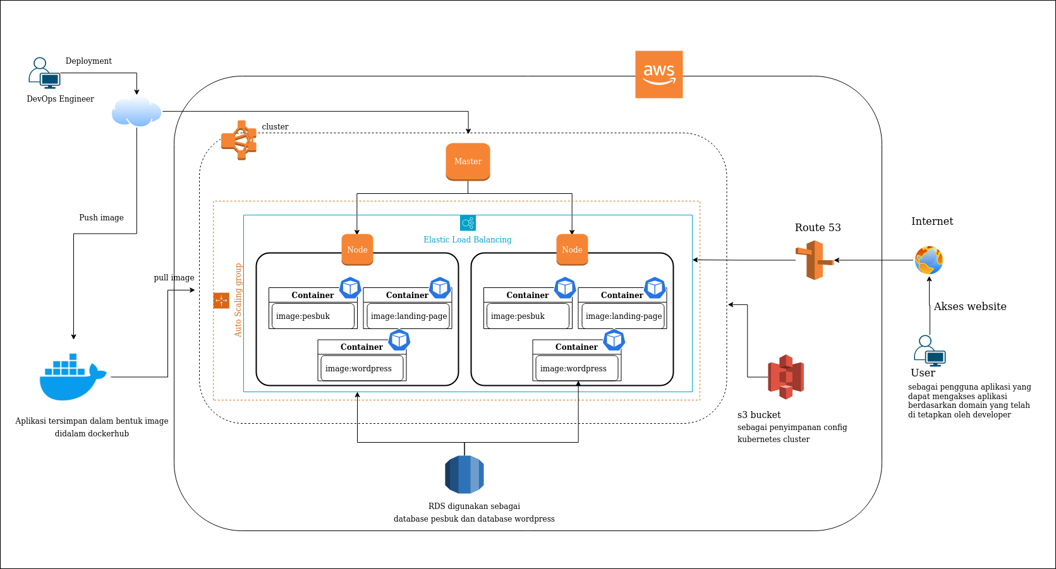

Slide 6
1
Budget Infrastruktur Cloud

Slide 7
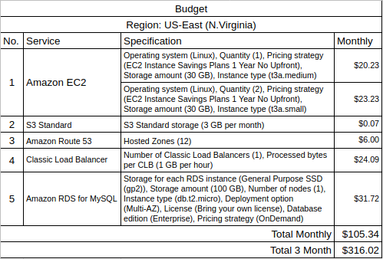
AWS Budget

Slide 8
1
Kluster

Slide 9
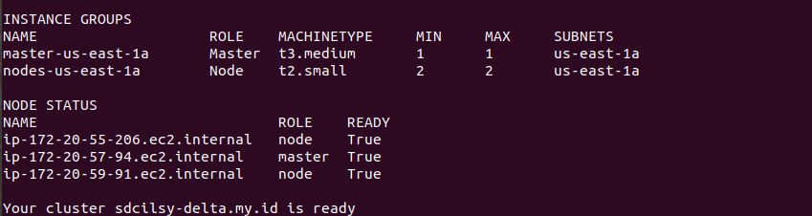
Membuat Kluster

Slide 10
1
Images

Slide 11
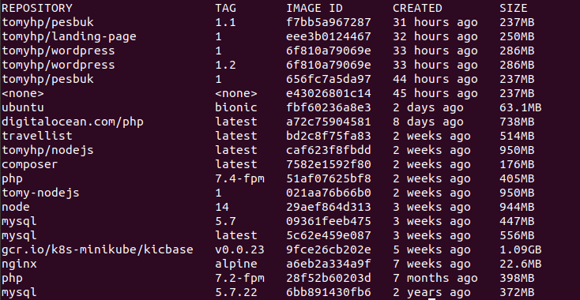
Membuat Image

Slide 12
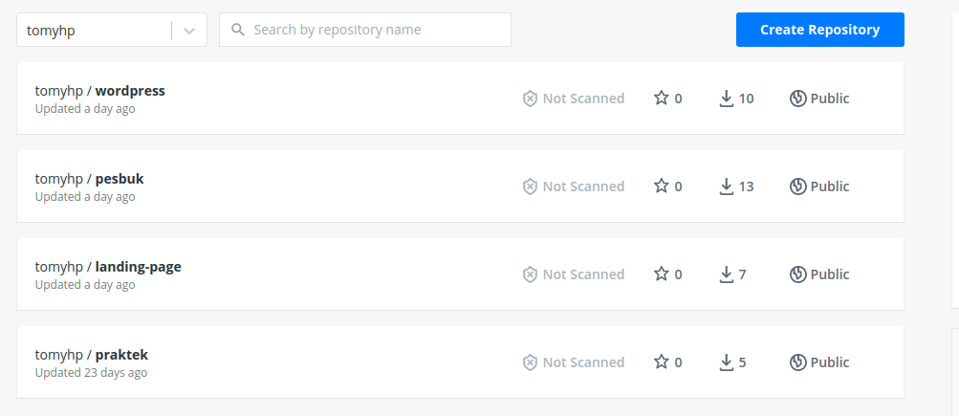
Image di Dockerhub

Slide 13
1
Deploy Aplikasi

Slide 14
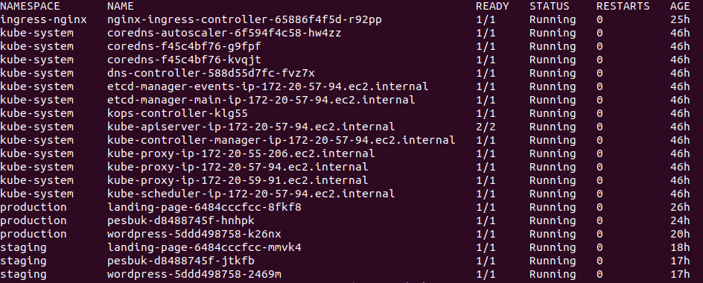
Pod dan Ingress

Slide 15
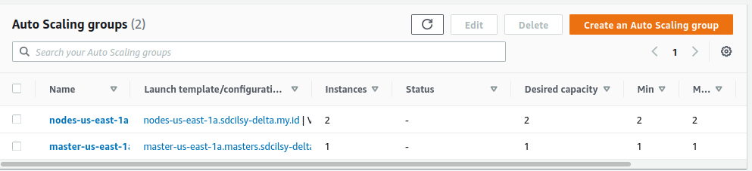
Auto Scaling

Slide 16
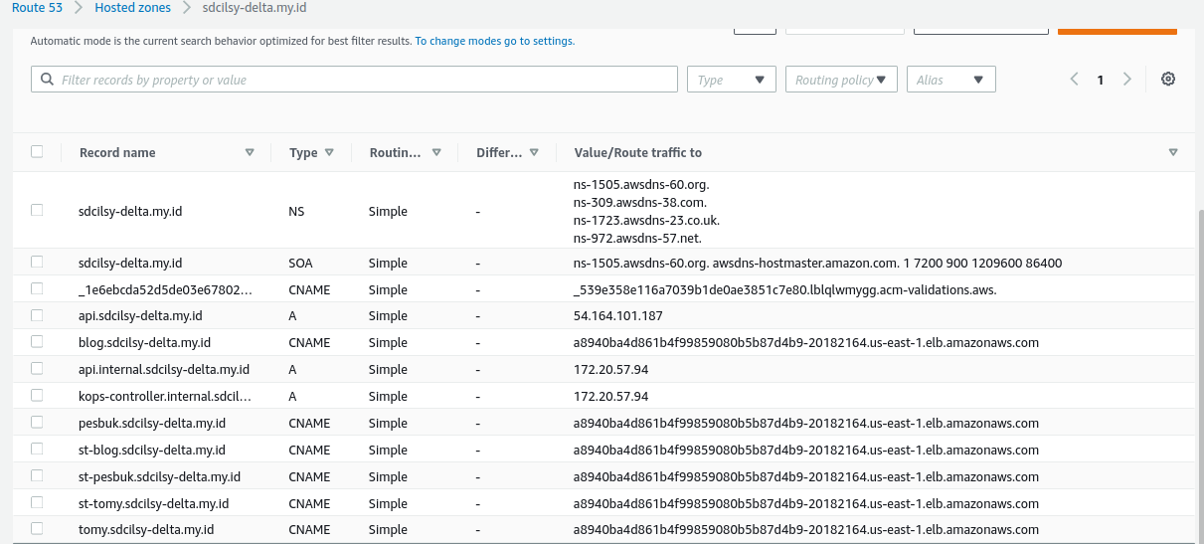
Route 53

Slide 17
1
Tampilan Aplikasi

Slide 18
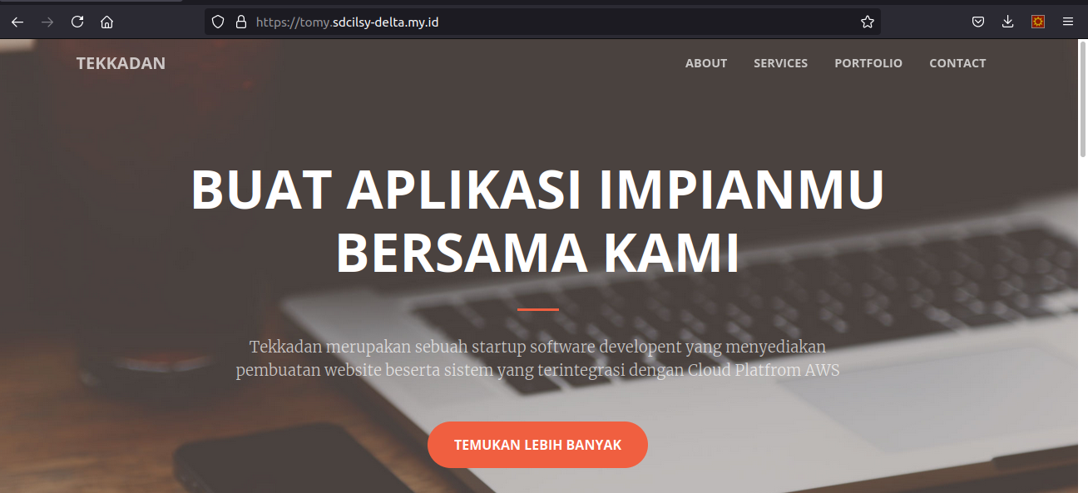
Landing Page

Slide 19
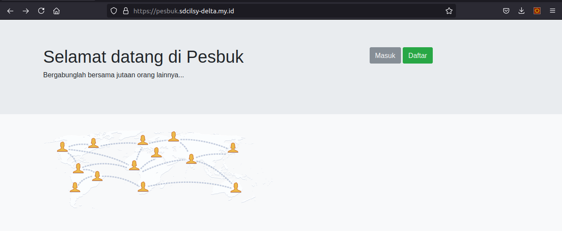
Pesbuk

Slide 20
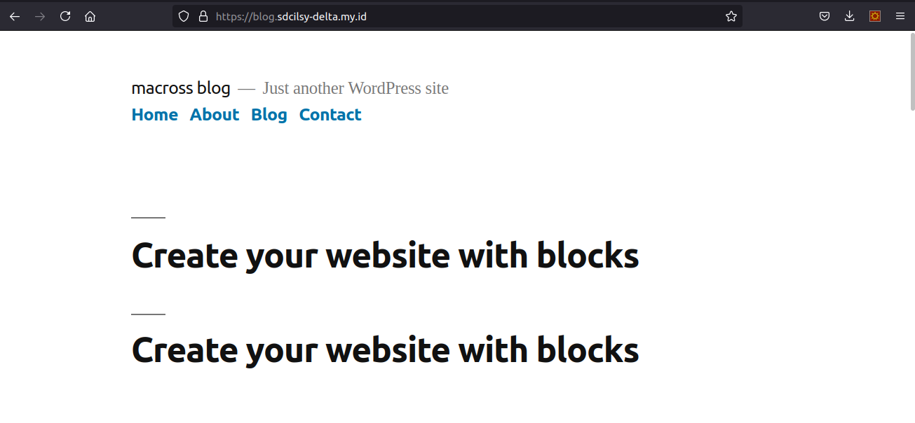
Wordpress

Slide 21
Terima Kasih

